Slide 1

CURSO DE TITULACIÓN
LUDWIG
BARCELOS
MENDOZA

Slide 2
ESTRUCTURA DE LA TESINA
Índice
Introducción
Planteamiento del problema
Justificación
Objetivos general y especifico
Metodología
Marco teórico
Desarrollo
Conclusiones
Bibliografía
Anexos

Slide 3
METODOLOGÍA
Metodología es un vocablo generado a partir de tres palabras de origen griego: metà (“más allá”), odòs (“camino”) y logos (“estudio”).
El concepto hace referencia al plan de investigación que permite cumplir ciertos objetivos en el marco de una ciencia.
Cabe resaltar que la metodología también puede ser aplicada en el ámbito artístico, cuando se lleva a cabo una observación rigurosa.

Slide 4
Por lo tanto, puede entenderse a la metodología como el conjunto de procedimientos que determinan una investigación de tipo científico o marcan el rumbo de una exposición doctrinal, o tareas que requieran habilidades, conocimientos o cuidados específicos.
Alternativamente puede definirse la metodología como el estudio o elección de un método pertinente para un determinado objetivo.
No debe llamarse metodología a cualquier procedimiento, ya que es un concepto que en la gran mayoría de los casos resulta demasiado amplio, siendo preferible usar el vocablo método.

Slide 5
Es importante la distinción entre el método (nombre que recibe cada plan seleccionado para alcanzar un objetivo) y la metodología (rama que estudia el método). El metodólogo no se dedica a analizar ni a verificar conocimiento ya obtenido y aceptado por la ciencia: su tarea es rastrear y adoptar estrategias válidas para incrementar dicho conocimiento.

Slide 6
La metodología es una pieza esencial de toda investigación (método científico) que sigue a la propedéutica ya que permite sistematizar los procedimientos y técnicas que se requieren para concretar el desafío.
Cabe aclarar que la propedéutica da nombre a la acumulación de conocimientos y disciplinas que son necesarios para abordar y entender cualquier materia. El término proviene del griego pró (“antes”) y paideutikós (“referente a la enseñanza”)

Slide 7
En otras palabras, la metodología es un recurso concreto que deriva de una posición teórica y epistemológica, para la selección de técnicas específicas de investigación.
La metodología, entonces, depende de los postulados que el investigador crea que son válidos, ya que la acción metodológica será su herramienta para analizar la realidad estudiada. La metodología para ser eficiente debe ser disciplinada y sistemática y permitir un enfoque que permite analizar un problema en su totalidad.

Slide 8
CUALITATIVA O CUANTITATIVA
Dentro de una investigación pueden desarrollarse muchas metodologías, pero todas ellas pueden encasillarse en dos grandes grupos, la metodología de investigación cualitativa y cuantitativa.
La primera es la que permite acceder a la información a través de la recolección de datos sobre variables, llegando a determinadas conclusiones al comparar estadísticas.

Slide 9
La segunda, realiza registros narrativos sobre fenómenos investigados, dejando a un lado la cuantificación de datos y obteniéndolos a través de entrevistas o técnicas no-numéricas, estudiando la relación entre las variables que se obtuvieron a partir de la observación, teniendo en cuenta por sobre todo los contextos y las situaciones que giran en torno al problema estudiado.

Slide 10
Por otro lado, la metodología también puede ser comparativa (analiza), descriptiva (expone) o normativa (valora). Para saber si conviene utilizar un tipo de metodología u otro, el científico o investigador tiene que tener en cuenta un conjunto de aspectos importantes. Algunas de las preguntas que debe hacerse son: ¿qué resultados espera conseguir? ¿quiénes son los interesados en conocer los resultados? ¿cuál es la naturaleza del proyecto?

Slide 11
Es imprescindible que el método empleado y la teoría, que ofrece el marco donde se insertan los conocimientos, estén unidos por la coherencia (el cómo y el qué deben ser coherentes entre sí); esto significa que la metodología debe ser utilizada dentro de un marco ideológico, un sistema de ideas coherentes que sean las encargadas de explicar el para qué de la investigación.

Slide 12
Como ya lo hemos explicado, método y metodología son cosas diferentes. El término método, también conocido como técnicas de investigación, puede definirse como el camino para alcanzar a un fin; en relación con la metodología consiste en los procedimientos que deben llevarse a cabo para cumplir con lo estipulado por ella y obtener conclusiones verídicas sobre el fenómeno o problema que se analiza.
En otras palabras, mientras que la metodología es lo que une al sujeto al objeto de conocimiento y es imprescindible para conseguir el conocimiento científico, el método es el camino o instrumento que nos lleva a él.

Slide 13
OBJETO DE ESTUDIO Y SUJETO DE ESTUDIO
La descripción del objeto de estudio es diferente del sujeto de estudio
Un objeto de estudio no es más que aquello “por estudiar” o “por conocer”. Si por ejemplo observamos algún hecho que nos genera alguna duda que queremos resolver se nos genera entonces una pregunta.
Un objeto de estudio es aquello que se quiere conocer, y quien define el objeto de estudio es el sujeto. Éste puede realizar un diseño experimental para responder las preguntas que ese objeto plantea.

Slide 14
La función del sujeto es aprehender al objeto, la del objeto ser aprehensible y aprehendido por el sujeto.
No podemos, pues, imaginar un conocimiento sin sujeto, sin que sea percibido por una determinada conciencia.

Slide 15
EJEMPLOS
Estudio de factibilidad de telecomunicaciones.
factibilidad es el objeto, las telecomunicaciones es el sujeto
Algoritmos Genéticos en las empresas
AG es el objeto y las empresas es el sujeto

Slide 16
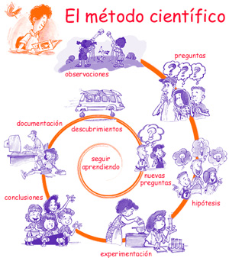

Slide 17
La metodología depende de los postulados que el investigador considere válidos —de lo que considere objetivo de la ciencia y del conocimiento científico—, porque será mediante la acción metodológica como recabe, ordene y analice la realidad estudiada.
No existe una metodología perfecta, por lo que muchas veces concurren mezcladas en relación simbiótica. La validez otorgada al uso de uno u otro método vendrá dada por el paradigma científico en el que se sitúe.

Slide 18
METODOLOGIA DE SOFTWARE
Metodología: Conjunto de procedimientos, técnicas, herramientas y un soporte documental que ayuda a los desarrolladores a realizar nuevo software.
Tarea: Actividades elementales en que se dividen los procesos.
Procedimiento: Definición de la forma de ejecutar la tarea.
Técnica: Herramienta utilizada para aplicar un procedimiento. Se pueden utilizar una o varias.
Herramienta: Para realizar una técnica, podemos apoyarnos en las herramientas software que automatizan su aplicación.
Producto: Resultado de cada etapa.

Slide 19
Una metodología puede seguir uno o varios modelos de ciclo de vida, es decir, el ciclo de vida indica qué es lo que hay que obtener a lo largo del desarrollo del proyecto pero no cómo hacerlo.
La metodología indica cómo hay que obtener los distintos productos parciales y finales

Slide 20
CARACTERISTICAS A CUMPLIR
Se pueden enumerar una serie de características que debe tener la metodología y que influirán en el entorno de desarrollo:
– Reglas predefinidas.
– Determinación de los pasos del ciclo de vida.
– Verificaciones en cada etapa.
– Planificación y control.
– Comunicación efectiva entre desarrolladores y usuarios.
– Flexibilidad: aplicación en un amplio espectro de casos.
– De fácil comprensión.
– Soporte de herramientas automatizadas.
– Que permita definir mediciones que indiquen mejoras.
– Que permita modificaciones.
– Que soporte reusabilidad del software

Slide 21
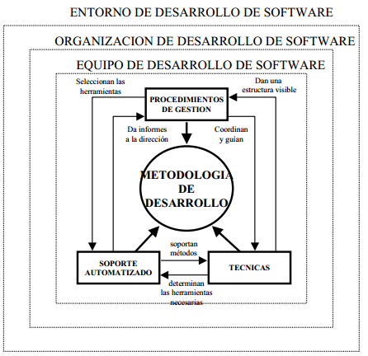
IMPACTO DE LA METODOLOGIA EN EL ENTORNO DE DESARROLO

Slide 22
ENTREGA
Metodología del proyecto
Recursos del proyecto,
Planeación del proyecto
Necesidades del proyecto
Técnicas, herramientas del proyecto
Metodología del Software
Desarrollo del producto

Slide 23
FORMATO
Márgenes: 2.5 Izq Der Sup Inf
Interlineado: 1.5
Letra Texto: Arial 12 Justificada
Letra Título 1er Nivel: Arial Negrita 14 Centrada
Letra Título 2º Nivel: Arial Negrita 12 Izquierda
Letra Título 3er nivel: Arial Negrita 12 con TAB
Contenido Tablas: Arial 10 interlineado sencillo

